Slide 1
月度工作汇报
数据来源：case1.xlsx ｜ 统计区间：2026-07 ~ 2026-09
有效记录 22 条 · 数量合计 78 · 完成率 63.6%
本演示由 oracle.py 确定性生成（openpyxl + matplotlib + python-pptx）

Slide 2
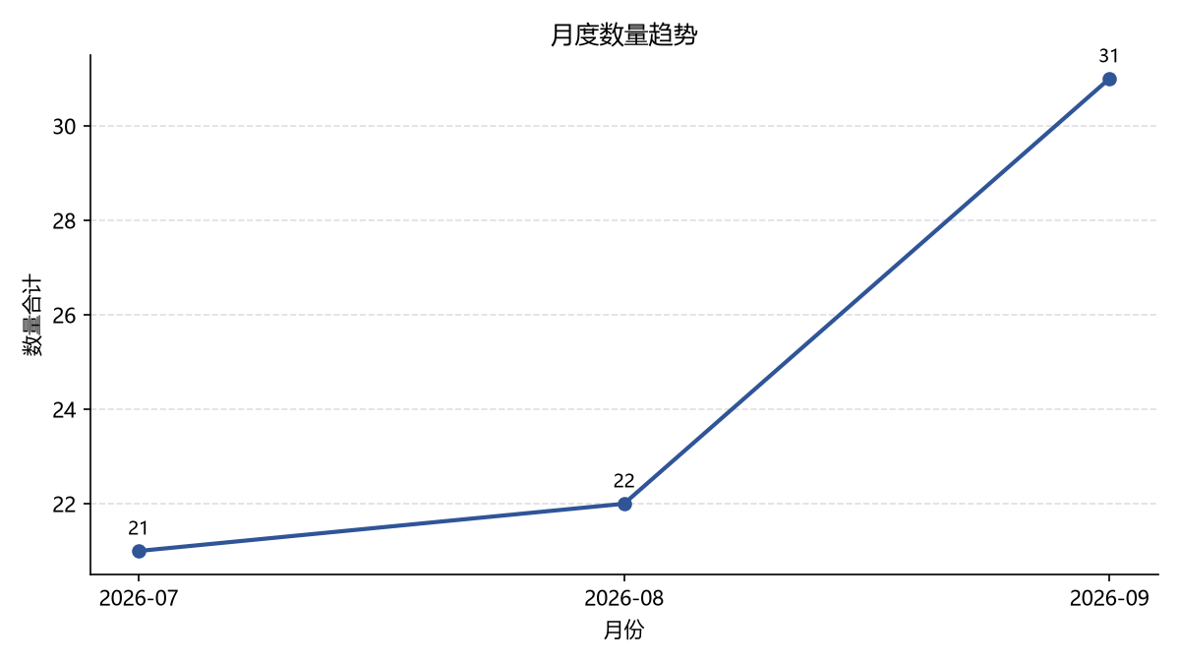
数据概览
原始行数 25（重复 3 行已剔除、空行 0 行已跳过）
去重后有效记录 22 条，覆盖 3 个月（2026-07 ~ 2026-09）
数量合计 78；条目最多类别：「线上运维」（7 条）
已完成 14 条，完成率 63.6%
数据缺失：日期 1 行（未计入趋势）、数量 1 行（按 0 计）
附图 3 张：月度趋势 / 类别分布 / 状态占比
数据来源：case1.xlsx ｜ 口径：去重后行级统计

Slide 3
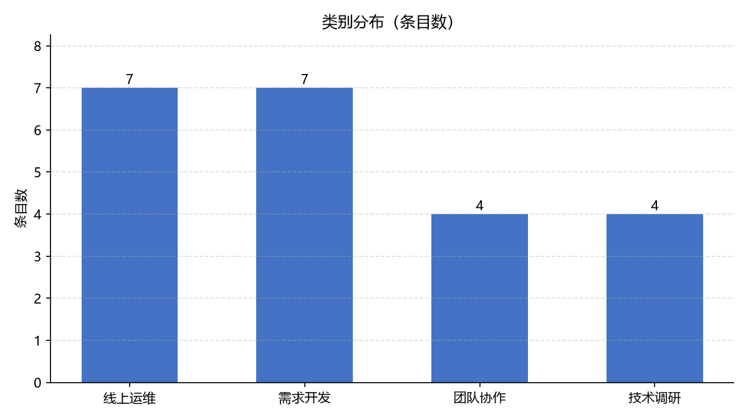
类别明细
类别 | 条目数 | 数量合计 | 占比
线上运维 | 7 | 29 | 31.8%
需求开发 | 7 | 31 | 31.8%
团队协作 | 4 | 5 | 18.2%
技术调研 | 4 | 13 | 18.2%
合计 | 22 | 78 | 100%
注：类别缺失的行归入「未分类」

Slide 4
结论与下月计划
结论
· 记录规模：原始 25 行，剔除重复 3 行、空行 0 行后有效 22 条，数量合计 78。
· 覆盖 3 个月（2026-07 ~ 2026-09）；条目最多的类别为「线上运维」，共 7 条。
· 趋势：末月（2026-09）数量合计 31，较首月（2026-07）上升 47.6%。
· 完成情况：已完成 14 条，完成率 63.6%；未完成 8 条，其中阻塞 1 条。
· 数据质量：日期缺失 1 行（未计入趋势）、数量缺失 1 行（按 0 计）。
下月计划
· 「线上运维」为当前最大投入类别（7 条），下月（2026-10）保持资源投入并设定数量目标。
· 优先清理阻塞事项（1 条），明确责任人与解除条件。
· 对未完成事项（8 条）逐项跟进，滚动更新状态。
· 补齐台账质量：补录缺失日期 1 行、缺失数量 1 行。
· 沿用本报表口径（去重、缺失统计、趋势与占比）按月复盘。
统计区间：2026-07 ~ 2026-09 ｜ 有效记录 22 条

